Slide 1



Казахский Национальный Университет имени аль-Фараби
Факультет медицины и здравоохранения
2019-2020 гг

Slide 2
Факультет медицины и здравоохранения
БАКАЛАВРИАТ
МАГИСТРАТУРА
ДОКТОРАНТУРА
Интернатура
Физкультура и спорт
Общественное здравоохранение
Общая медицина
Стоматология
Фармация
Физкультура и спорт
Общественное здравоохранение
Медицина
МВА
Менеджмент в здравоохранении
Юриспруденция в здравоохранении
Физкультура и спорт
Общественное здравоохранение
Медицина
ВОП
Cтоматология
183
32
21
840

Slide 3
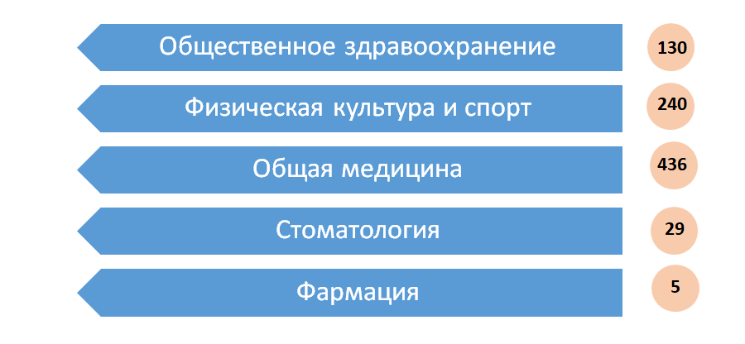
Контингент обучающихся в бакалавриате

Slide 4
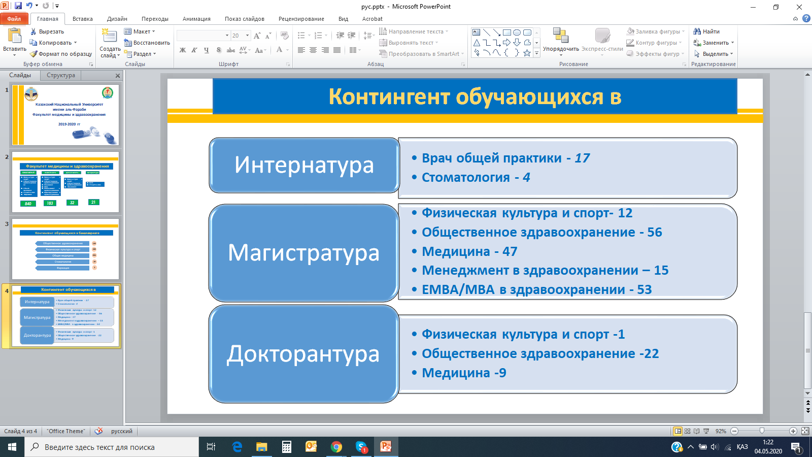
Контингент обучающихся в

